Slide 1
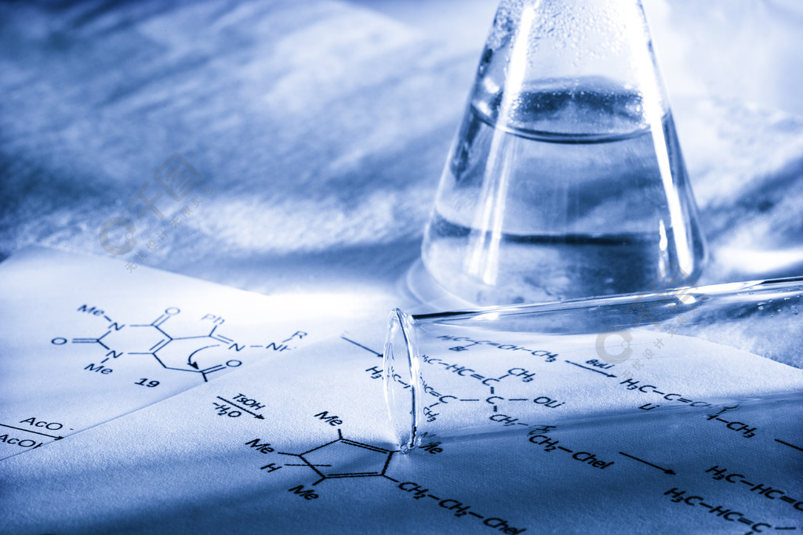
第一章 第3讲
离子共存的判断与离子检验
化学
大
一
轮
复
习

Slide 2
复习目标
1.能依据离子反应发生的条件判断多离子溶液中能发生反应的离子。
2.掌握常见离子的检验方法。

Slide 3
内容索引
考点一 离子共存的判断
考点二 常见离子的检验
答题规范(1) 离子检验操作、现象描述
课时精练

Slide 4
考点一
离子共存的判断

Slide 5
整合必备知识
1.离子大量共存的含义
离子共存问题是离子反应的条件和本质的最直接应用,所谓几种离子在同一溶液中能大量共存,就是指离子之间不发生任何化学反应;若离子之间能发生化学反应,则不能大量共存。
2.常见离子间不能大量共存的情况总结
(1)与题干中附加条件中的微粒发生反应。
(2)离子间发生复分解反应,生成水、气体或沉淀。
(3)离子间能发生氧化还原反应。
(4)离子间发生彻底的相互促进的水解反应。
(5)离子间发生络合反应形成配合物或配离子。

Slide 6
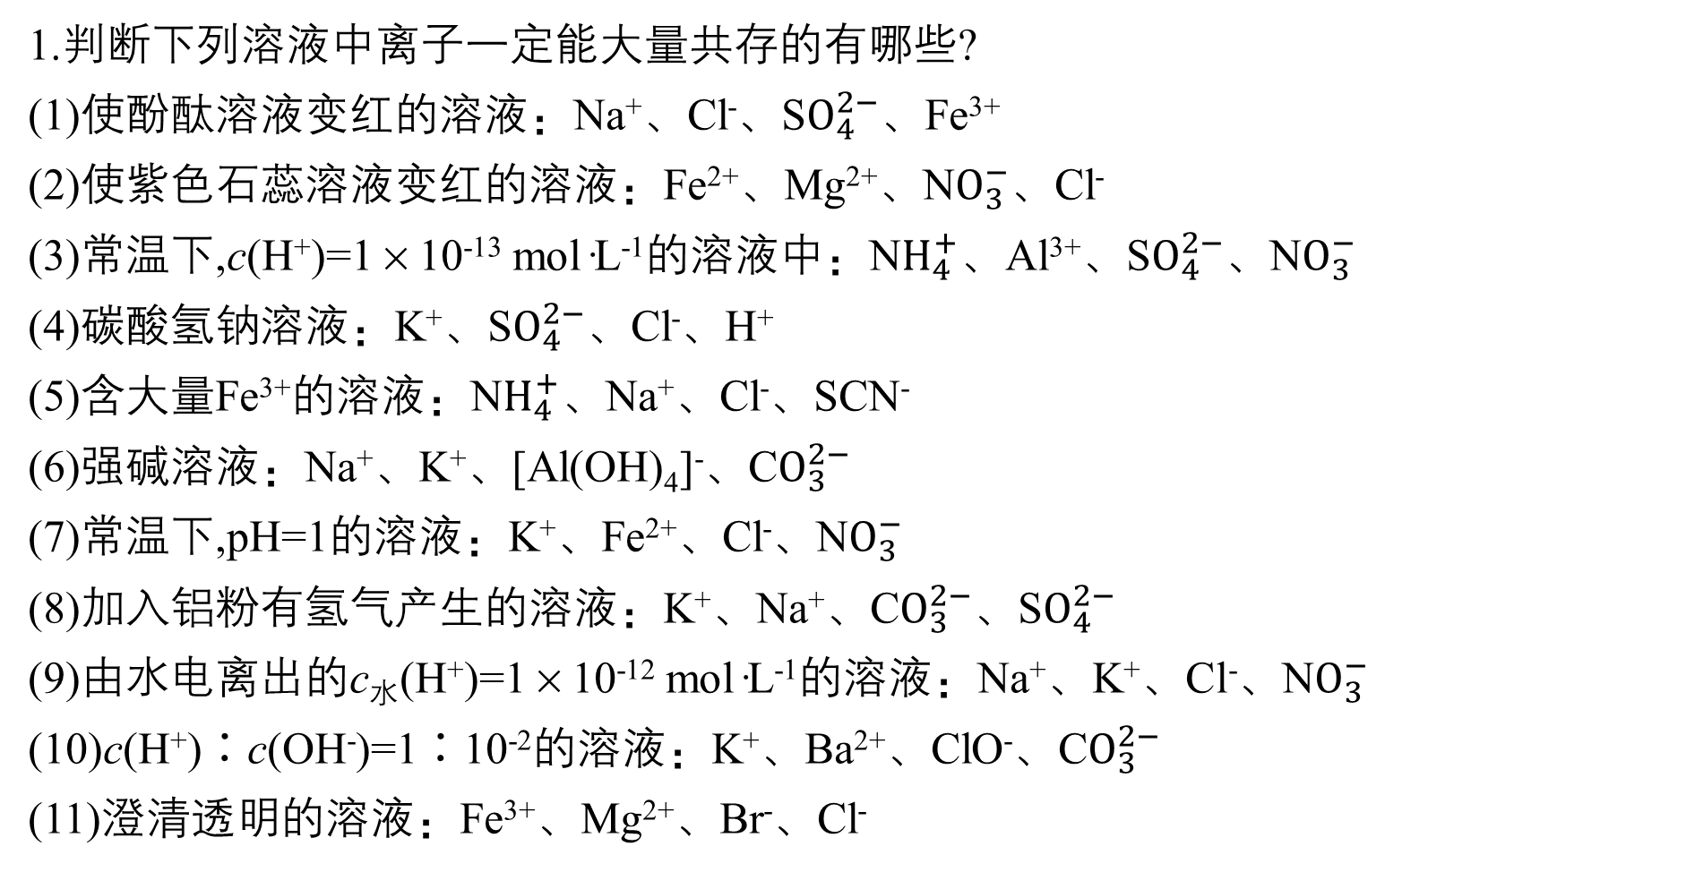
提升关键能力
1.判断下列溶液中离子一定能大量共存的有哪些?
(1)使酚酞溶液变红的溶液：Na⁺、Cl⁻、S$O_{4}^{2−}$、Fe³⁺
(2)使紫色石蕊溶液变红的溶液：Fe²⁺、Mg²⁺、N$O_{3}^{−}$、Cl⁻
(3)常温下,c(H⁺)=1×10⁻¹³ mol·L⁻¹的溶液中：N$H_{4}^{+}$、Al³⁺、S$O_{4}^{2−}$、N$O_{3}^{−}$
(4)碳酸氢钠溶液：K⁺、S$O_{4}^{2−}$、Cl⁻、H⁺
(5)含大量Fe³⁺的溶液：N$H_{4}^{+}$、Na⁺、Cl⁻、SCN⁻
(6)强碱溶液：Na⁺、K⁺、[Al(OH)₄]⁻、C$O_{3}^{2−}$
(7)常温下,pH=1的溶液：K⁺、Fe²⁺、Cl⁻、N$O_{3}^{−}$
(8)加入铝粉有氢气产生的溶液：K⁺、Na⁺、C$O_{3}^{2−}$、S$O_{4}^{2−}$
(9)由水电离出的c_{水}(H⁺)=1×10⁻¹² mol·L⁻¹的溶液：Na⁺、K⁺、Cl⁻、N$O_{3}^{−}$
(10)c(H⁺)∶c(OH⁻)=1∶10⁻²的溶液：K⁺、Ba²⁺、ClO⁻、C$O_{3}^{2−}$
(11)澄清透明的溶液：Fe³⁺、Mg²⁺、Br⁻、Cl⁻
答案 (6)(9)(11)

Slide 7
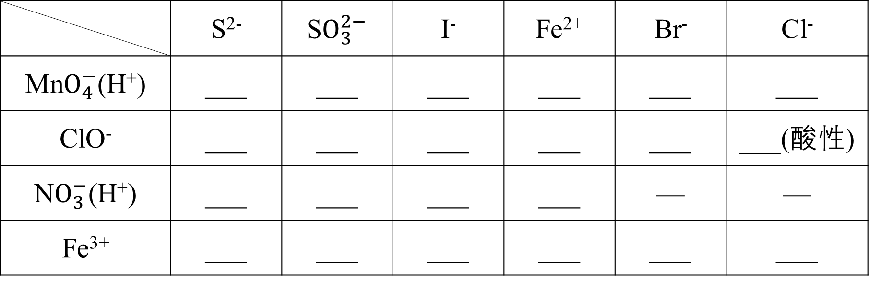
2.强氧化性与强还原性的离子(或分子)在溶液中会发生氧化还原反应不能大量共存。
判断下表中所列离子能否发生氧化还原反应,能反应的打“√”,不能反应的打“×”。
 | S²⁻ | S$O_{3}^{2−}$ | I⁻ | Fe²⁺ | Br⁻ | Cl⁻
Mn$O_{4}^{−}$(H⁺) | ___ | ___ | ___ | ___ | ___ | ___
ClO⁻ | ___ | ___ | ___ | ___ | ___ | (酸性)
N$O_{3}^{−}$(H⁺) | ___ | ___ | ___ | ___ | — | —
Fe³⁺ | ___ | ___ | ___ | ___ | ___ | ___
√
√
√
√
√
√
√
√
√
√
√
√
√
√
√
√
√
√
√
×
×
×

Slide 8

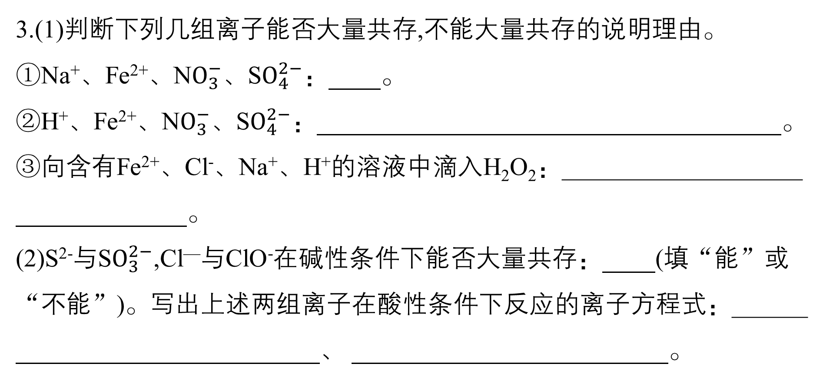
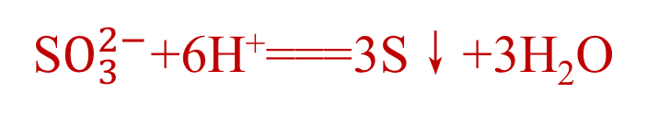
3.(1)判断下列几组离子能否大量共存,不能大量共存的说明理由。
①Na⁺、Fe²⁺、N$O_{3}^{−}$、S$O_{4}^{2−}$： 。
②H⁺、Fe²⁺、N$O_{3}^{−}$、S$O_{4}^{2−}$： 。
③向含有Fe²⁺、Cl⁻、Na⁺、H⁺的溶液中滴入H₂O₂：___________________
。
(2)S²⁻与S$O_{3}^{2−}$,Cl—与ClO⁻在碱性条件下能否大量共存： (填“能”或“不能”)。写出上述两组离子在酸性条件下反应的离子方程式：______
、 。
能
不能,H⁺、Fe²⁺、N$O_{3}^{−}$能发生氧化还原反应
不能,H₂O₂在酸性条
件下氧化Fe²⁺
能
2S²⁻+
S$O_{3}^{2−}$+6H⁺===3S↓+3H₂O
Cl⁻+ClO⁻+2H⁺===Cl₂↑+H₂O

Slide 9
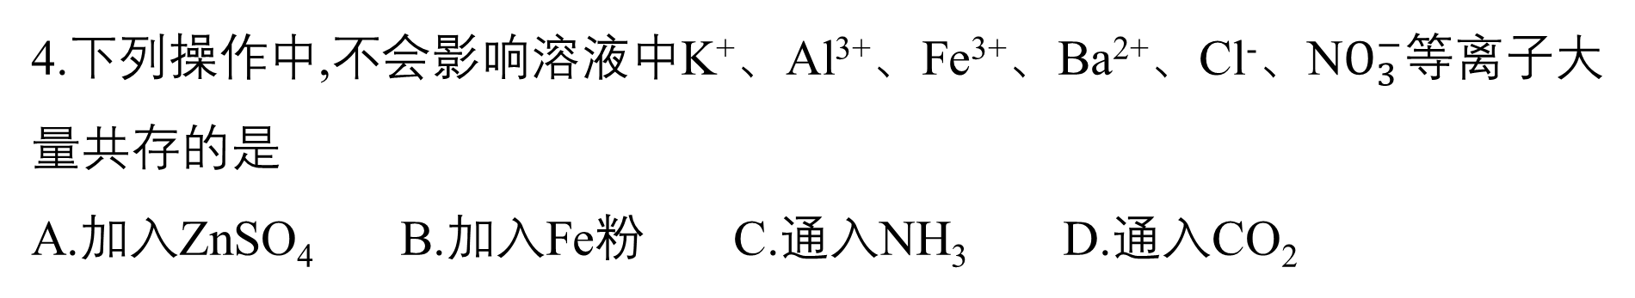
4.下列操作中,不会影响溶液中K⁺、Al³⁺、Fe³⁺、Ba²⁺、Cl⁻、N$O_{3}^{−}$等离子大量共存的是
A.加入ZnSO₄ B.加入Fe粉 C.通入NH₃ D.通入CO₂
√
向溶液中加入硫酸锌,硫酸根离子会与溶液中的钡离子反应生成BaSO₄沉淀,故A不符合题意;
向溶液中加入铁粉,铁离子会与铁反应生成亚铁离子,故B不符合题意;
向溶液中通入氨气,铝离子、铁离子会与氨水反应生成氢氧化铝、氢氧化铁沉淀,故C不符合题意;
向溶液中通入二氧化碳,二氧化碳与溶液中离子均不发生反应,故D符合题意。
返回

Slide 10
考点二
常见离子的检验

Slide 11
整合必备知识
1.常见阳离子的检验方法
离子 | 检验试剂或方法 | 实验步骤 | 实验现象
K⁺ | _________ | ①_______________________ ; ②_______________________ ________________ | ________________________________
Na⁺ |  |  | ___________
铂丝用盐酸洗涤后在火焰上灼烧至原火焰颜色
火焰呈紫色(透过蓝色钴玻璃观察)
焰色试验
蘸取溶液,放在火焰上灼烧,观察火焰颜色
火焰呈黄色

Slide 12
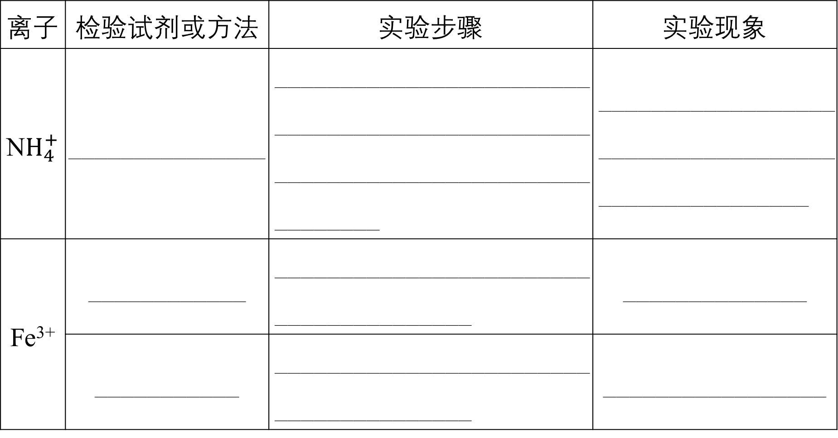
离子 | 检验试剂或方法 | 实验步骤 | 实验现象
N$H_{4}^{+}$ | _______________ | ________________________________________________________________________________ | ____________________________________________________
Fe³⁺ | ____________ | _______________________________________ | ______________
 | ___________ | _______________________________________ | _________________
取少量待测溶液于试管中,加入NaOH浓溶液并加热,将湿润红色石蕊试纸置于试管口
生成有刺激性气味、能使湿润红色石蕊试纸变蓝的气体
NaOH溶液(浓)
取少量待测溶液于试管中,加入KSCN溶液
KSCN溶液
变为红色溶液
取少量待测溶液于试管中,滴加NaOH溶液
NaOH溶液
产生红褐色沉淀

Slide 13
离子 | 检验试剂或方法 | 实验步骤 | 实验现象
Fe²⁺ | _________________________ | ____________________________________________________________ | ________________________________________________________
 | _____________ | ___________________________________________________________ | _____________________________________________________
取少量待测溶液于试管中,先加入KSCN溶液,再加入新制的氯水
加入KSCN溶液不显红色,加入少量新制的氯水后,立即显红色
KSCN溶液、新制的氯水
取少量待测溶液于试管中,加入NaOH溶液并露置在空气中
开始时生成白色沉淀,迅速变成灰绿色,最后变成红褐色沉淀
NaOH溶液

Slide 14
离子 | 检验试剂或方法 | 实验步骤 | 实验现象
Fe²⁺ | ________________ | _____________________________________________ | _______________
 | ________________ | ____________________________________________ | _____________
取少量待测溶液于试管中,加入酸性KMnO₄溶液
酸性KMnO₄溶液
溶液紫红色褪去
取少量待测溶液于试管中,加入K₃[Fe(CN)₆]溶液
生成蓝色沉淀
K₃[Fe(CN)₆]溶液

Slide 15
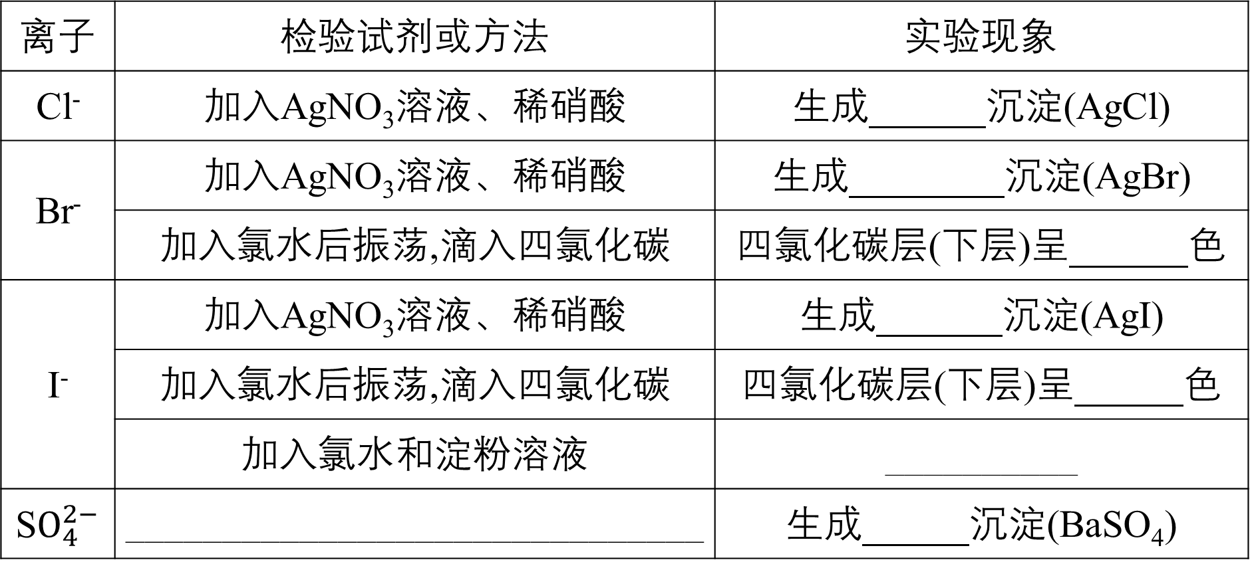
2.常见阴离子的检验方法
离子 | 检验试剂或方法 | 实验现象
Cl⁻ | 加入AgNO₃溶液、稀硝酸 | 生成 沉淀(AgCl)
Br⁻ | 加入AgNO₃溶液、稀硝酸 | 生成 沉淀(AgBr)
 | 加入氯水后振荡,滴入四氯化碳 | 四氯化碳层(下层)呈 色
I⁻ | 加入AgNO₃溶液、稀硝酸 | 生成 沉淀(AgI)
 | 加入氯水后振荡,滴入四氯化碳 | 四氯化碳层(下层)呈 色
 | 加入氯水和淀粉溶液 | __________
S$O_{4}^{2−}$ | ______________________________ | 生成 沉淀(BaSO₄)
白色
淡黄色
橙红
黄色
紫红
溶液变蓝
先加入稀盐酸,再加入BaCl₂溶液
白色

Slide 16
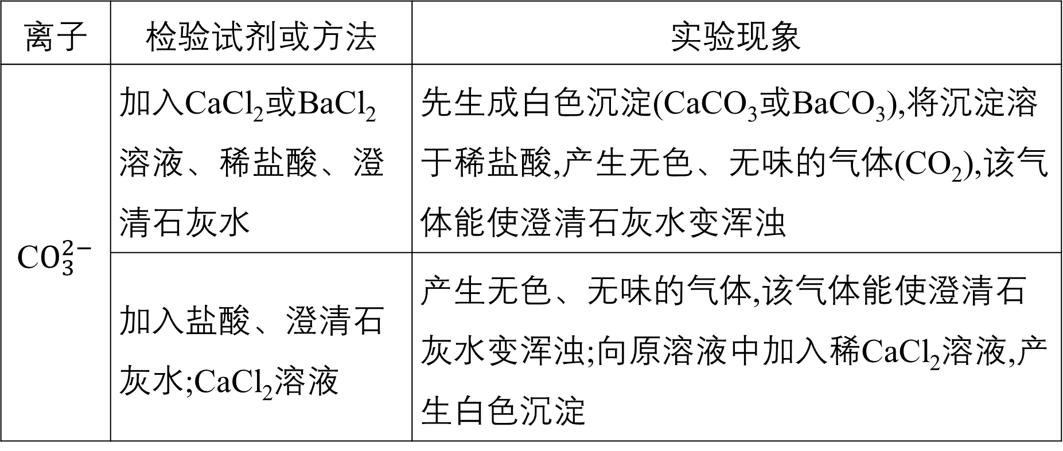
离子 | 检验试剂或方法 | 实验现象
C$O_{3}^{2−}$ | 加入CaCl₂或BaCl₂溶液、稀盐酸、澄清石灰水 | 先生成白色沉淀(CaCO₃或BaCO₃),将沉淀溶于稀盐酸,产生无色、无味的气体(CO₂),该气体能使澄清石灰水变浑浊
 | 加入盐酸、澄清石灰水;CaCl₂溶液 | 产生无色、无味的气体,该气体能使澄清石灰水变浑浊;向原溶液中加入稀CaCl₂溶液,产生白色沉淀

Slide 17
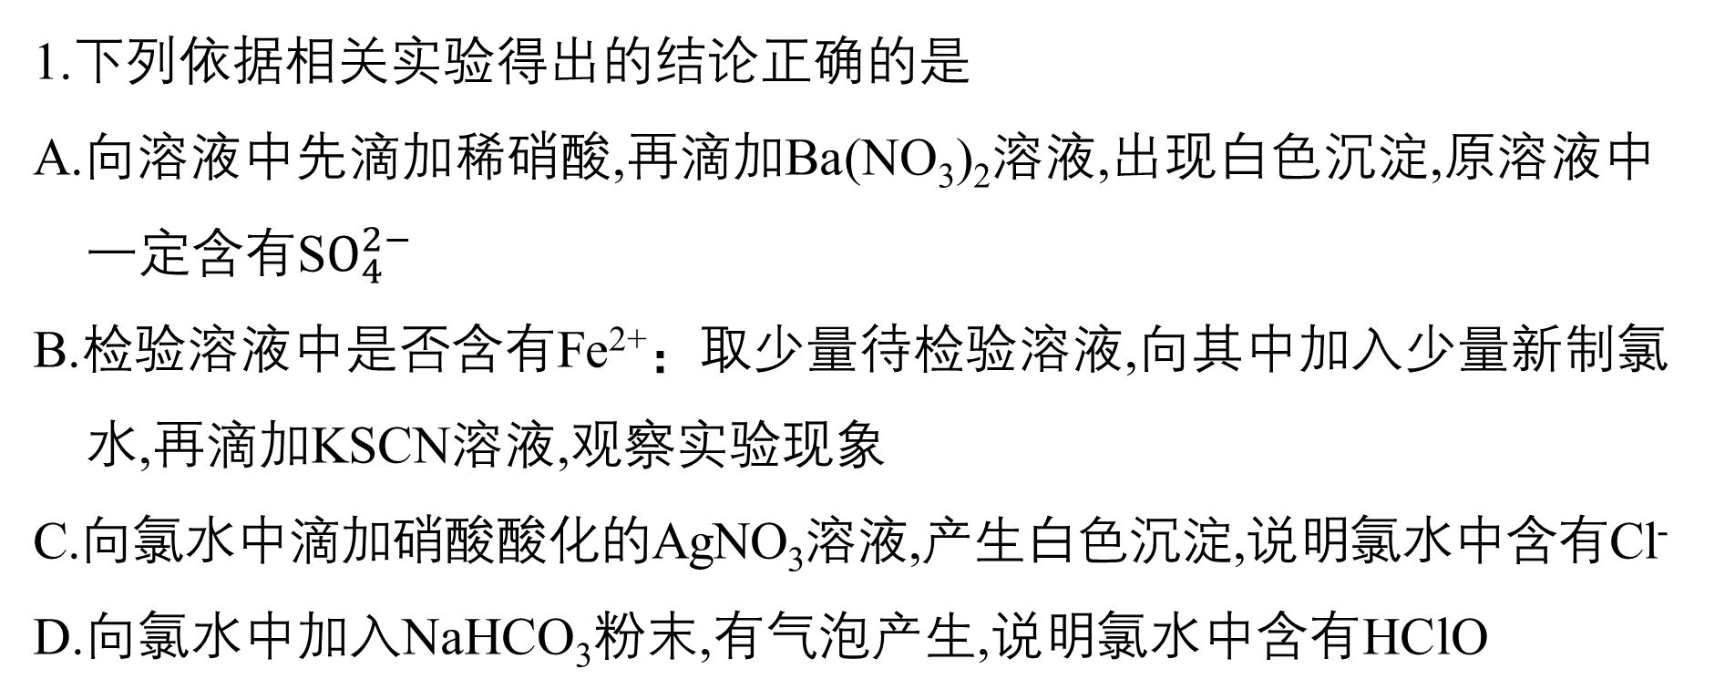
提升关键能力
1.下列依据相关实验得出的结论正确的是
A.向溶液中先滴加稀硝酸,再滴加Ba(NO₃)₂溶液,出现白色沉淀,原溶液中
一定含有S$O_{4}^{2−}$
B.检验溶液中是否含有Fe²⁺：取少量待检验溶液,向其中加入少量新制氯
水,再滴加KSCN溶液,观察实验现象
C.向氯水中滴加硝酸酸化的AgNO₃溶液,产生白色沉淀,说明氯水中含有Cl⁻
D.向氯水中加入NaHCO₃粉末,有气泡产生,说明氯水中含有HClO
√

Slide 18
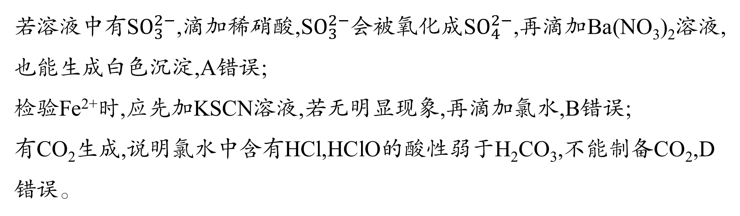
若溶液中有S$O_{3}^{2−}$,滴加稀硝酸,S$O_{3}^{2−}$会被氧化成S$O_{4}^{2−}$,再滴加Ba(NO₃)₂溶液,也能生成白色沉淀,A错误;
检验Fe²⁺时,应先加KSCN溶液,若无明显现象,再滴加氯水,B错误;
有CO₂生成,说明氯水中含有HCl,HClO的酸性弱于H₂CO₃,不能制备CO₂,D错误。

Slide 19
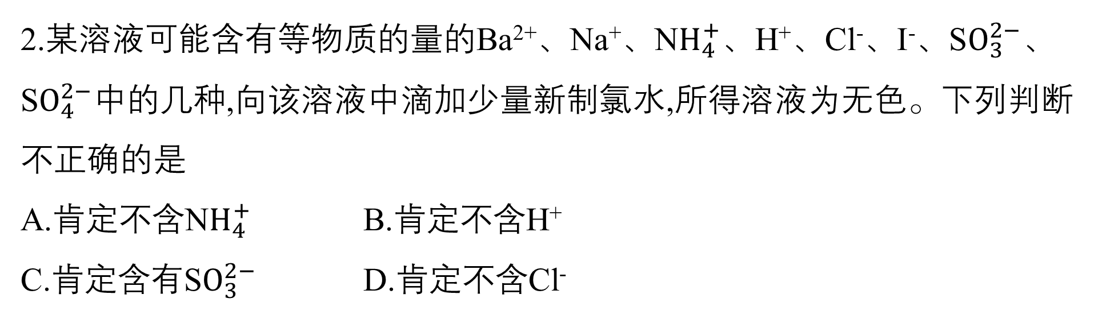
2.某溶液可能含有等物质的量的Ba²⁺、Na⁺、N$H_{4}^{+}$、H⁺、Cl⁻、I⁻、S$O_{3}^{2−}$、S$O_{4}^{2−}$中的几种,向该溶液中滴加少量新制氯水,所得溶液为无色。下列判断不正确的是
A.肯定不含N$H_{4}^{+}$ B.肯定不含H⁺
C.肯定含有S$O_{3}^{2−}$ D.肯定不含Cl⁻
√
亚硫酸根离子的还原性强于碘离子,优先与少量氯水反应,由向溶液中滴加少量新制氯水,所得溶液为无色可知,溶液中一定含有亚硫酸根离子,一定不含氢离子和钡离子;溶液中各离子物质的量相等,由电荷守恒可知,溶液中一定含有钠离子和铵根离子,一定不含有氯离子、碘离子和硫酸根离子,故选A。
返回

Slide 20
答题规范(1)
离子检验操作、现象描述

Slide 21
答题模板
(1)解答此类题的思维过程
(2)规范答题
检验某溶液中是否含有××的操作方法：取待测液少许置于试管中,先加××试剂无明显现象(若有沉淀则静置后取上层清液继续实验,说明：本步骤为排除干扰离子);再加入××溶液,若产生××则证明溶液中含有××离子,反之则证明溶液中不含××离子。

Slide 22
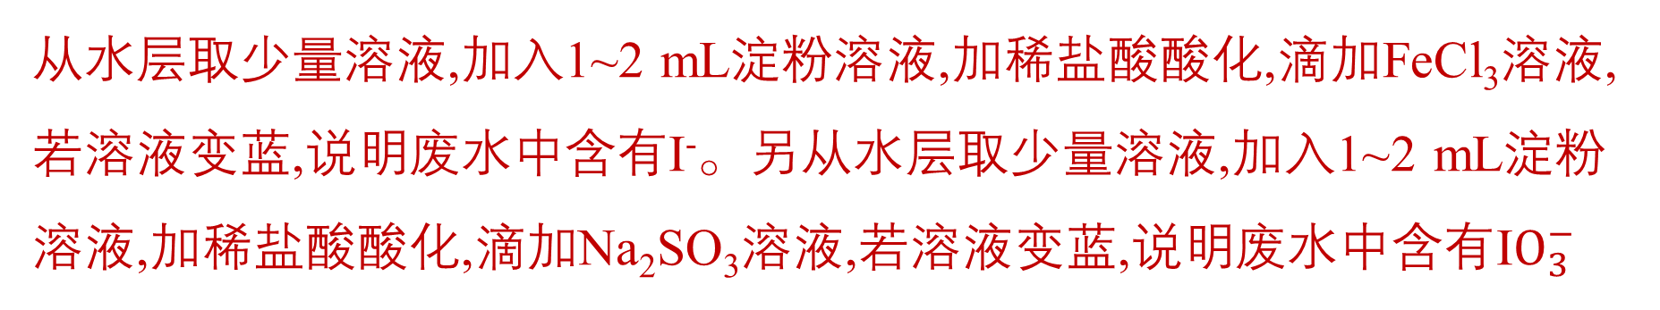

规范精练
1.某含碘废水(pH约为8)中一定存在I₂,可能存在I⁻、I$O_{3}^{−}$中的一种或两种。请补充完整检验含碘废水中是否含有I⁻、I$O_{3}^{−}$的实验方案：取适量含碘废水,用CCl₄多次萃取、分液直到水层用淀粉溶液检验不出有碘单质存在;
________________________________________________________________________________________________________________________________________________________________________________________。
已知：5S$O_{3}^{2−}$+2I$O_{3}^{−}$+2H⁺===I₂+5S$O_{4}^{2−}$+H₂O;可供选择的试剂：稀盐酸、淀粉溶液、FeCl₃溶液、Na₂SO₃溶液。
从水层取少量溶液,加入1~2 mL淀粉溶液,加稀盐酸酸化,滴加FeCl₃溶液,若溶液变蓝,说明废水中含有I⁻。另从水层取少量溶液,加入1~2 mL淀粉溶液,加稀盐酸酸化,滴加Na₂SO₃溶液,若溶液变蓝,说明废水中含有I$O_{3}^{−}$

Slide 23

2.按要求回答下列问题。
(1)结晶析出Na₂S₂O₃·5H₂O,其中可能含有Na₂SO₃、Na₂SO₄等杂质。检验产品中是否存在Na₂SO₄,简要说明实验操作、现象和结论：____________
_______________________________________________________________
__________________________________________________。
已知：Na₂S₂O₃·5H₂O遇酸易分解：S₂$O_{3}^{2−}$+2H⁺===S↓+SO₂↑+H₂O;
可供选择的试剂：稀盐酸、稀硫酸、稀硝酸、BaCl₂溶液、AgNO₃溶液。
取少量产品溶于足量稀盐酸,静置,取上层清液(或过滤,取滤液)于一试管中,滴加BaCl₂溶液,若产生白色沉淀,则说明含有Na₂SO₄杂质(合理即可)

Slide 24
(2)榴石矿石可以看作由CaO、FeO、Fe₂O₃、Al₂O₃、SiO₂组成。试设计实验证明榴石矿石中含有FeO(试剂任选,说明实验操作与现象)：_________
_______________________________________________________________
___________________________________。
取矿石少许,加稀硫酸充分溶解后,向其中滴加酸性高锰酸钾溶液,若溶液紫色褪去,证明矿石中含有FeO(不能加盐酸溶解)
返回

Slide 25
KESHIJINGLIAN
课时精练

Slide 26
对一对
题号 | 1 | 2 | 3 | 4 | 5 | 6 | 7 | 8
答案 | C | C | A | A | C | D | A | D
题号 | 9 | 10 | 11 | 12 | 13
答案 | B | B | C | B | C
答案
1
2
3
4
5
6
7
8
9
10
11
12
13
14

Slide 27
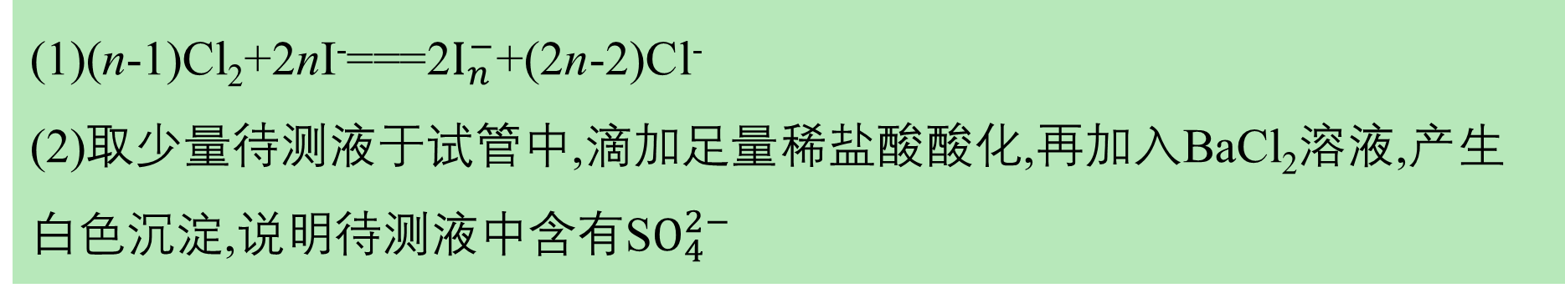
14.
(1)(n-1)Cl₂+2nI⁻===2$I_{n}^{−}$+(2n-2)Cl⁻
(2)取少量待测液于试管中,滴加足量稀盐酸酸化,再加入BaCl₂溶液,产生白色沉淀,说明待测液中含有S$O_{4}^{2−}$
答案
1
2
3
4
5
6
7
8
9
10
11
12
13
14

Slide 28
1.鉴别下列物质采用的试剂不可行的是
A.AgNO₃、MgCl₂、BaCl₂三种溶液：浓氨水
B.BaCl₂、Ca(OH)₂、Ba(NO₃)₂三种溶液：SO₂气体
C.CaCl₂、Ba(OH)₂、Al₂(SO₄)₃三种溶液：Na₂CO₃溶液
D.浓度均为0.1 mol·L⁻¹的NaClO、Ba(OH)₂、Al₂(SO₄)₃三种溶液：酚酞试剂
√
答案
1
2
3
4
5
6
7
8
9
10
11
12
13
14

Slide 29
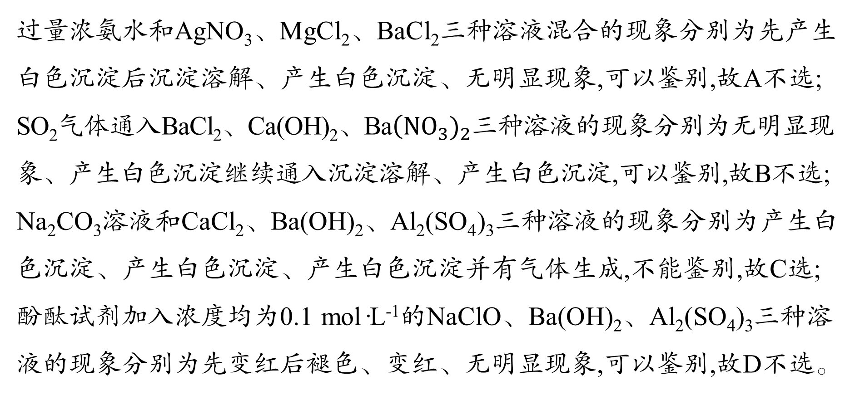
过量浓氨水和AgNO₃、MgCl₂、BaCl₂三种溶液混合的现象分别为先产生白色沉淀后沉淀溶解、产生白色沉淀、无明显现象,可以鉴别,故A不选;
SO₂气体通入BaCl₂、Ca(OH)₂、Ba$\left(N\right.O_{3})_{2}$三种溶液的现象分别为无明显现象、产生白色沉淀继续通入沉淀溶解、产生白色沉淀,可以鉴别,故B不选;
Na₂CO₃溶液和CaCl₂、Ba(OH)₂、Al₂(SO₄)₃三种溶液的现象分别为产生白色沉淀、产生白色沉淀、产生白色沉淀并有气体生成,不能鉴别,故C选;
酚酞试剂加入浓度均为0.1 mol·L⁻¹的NaClO、Ba(OH)₂、Al₂(SO₄)₃三种溶液的现象分别为先变红后褪色、变红、无明显现象,可以鉴别,故D不选。
答案
1
2
3
4
5
6
7
8
9
10
11
12
13
14

Slide 30
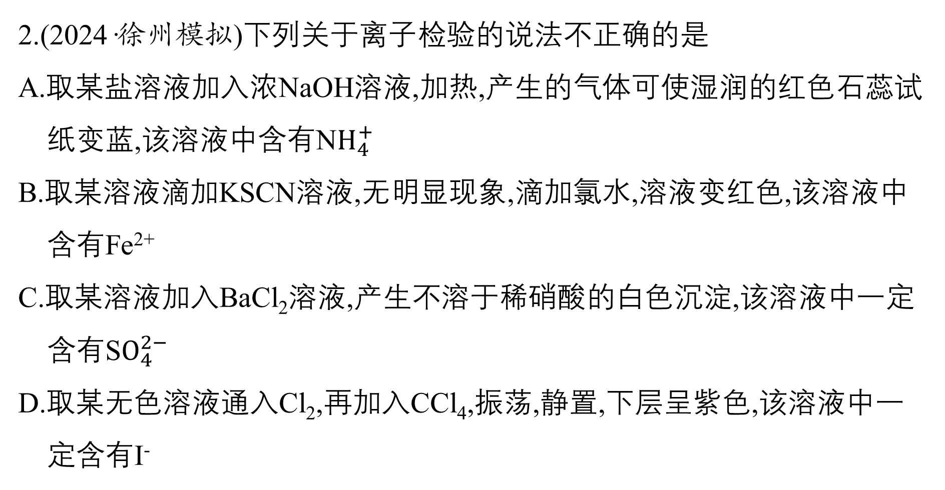
2.(2024·徐州模拟)下列关于离子检验的说法不正确的是
A.取某盐溶液加入浓NaOH溶液,加热,产生的气体可使湿润的红色石蕊试
纸变蓝,该溶液中含有N$H_{4}^{+}$
B.取某溶液滴加KSCN溶液,无明显现象,滴加氯水,溶液变红色,该溶液中
含有Fe²⁺
C.取某溶液加入BaCl₂溶液,产生不溶于稀硝酸的白色沉淀,该溶液中一定
含有S$O_{4}^{2−}$
D.取某无色溶液通入Cl₂,再加入CCl₄,振荡,静置,下层呈紫色,该溶液中一
定含有I⁻
√
答案
1
2
3
4
5
6
7
8
9
10
11
12
13
14

Slide 31
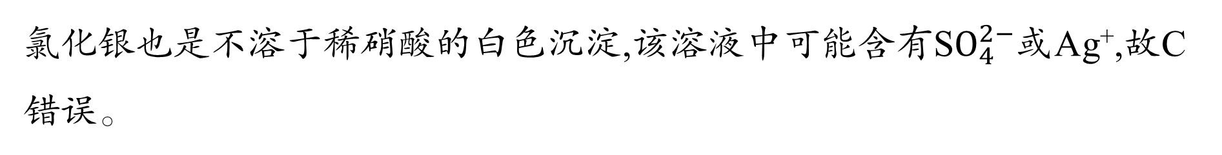
氯化银也是不溶于稀硝酸的白色沉淀,该溶液中可能含有S$O_{4}^{2−}$或Ag⁺,故C错误。
答案
1
2
3
4
5
6
7
8
9
10
11
12
13
14

Slide 32
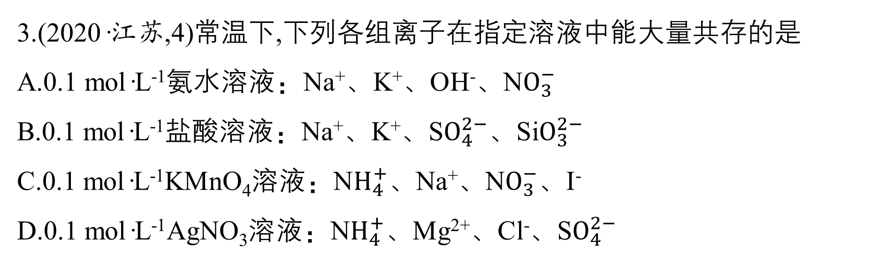
3.(2020·江苏,4)常温下,下列各组离子在指定溶液中能大量共存的是
A.0.1 mol·L⁻¹氨水溶液：Na⁺、K⁺、OH⁻、N$O_{3}^{−}$
B.0.1 mol·L⁻¹盐酸溶液：Na⁺、K⁺、S$O_{4}^{2−}$、Si$O_{3}^{2−}$
C.0.1 mol·L⁻¹KMnO₄溶液：N$H_{4}^{+}$、Na⁺、N$O_{3}^{−}$、I⁻
D.0.1 mol·L⁻¹AgNO₃溶液：N$H_{4}^{+}$、Mg²⁺、Cl⁻、S$O_{4}^{2−}$
√
答案
1
2
3
4
5
6
7
8
9
10
11
12
13
14

Slide 33
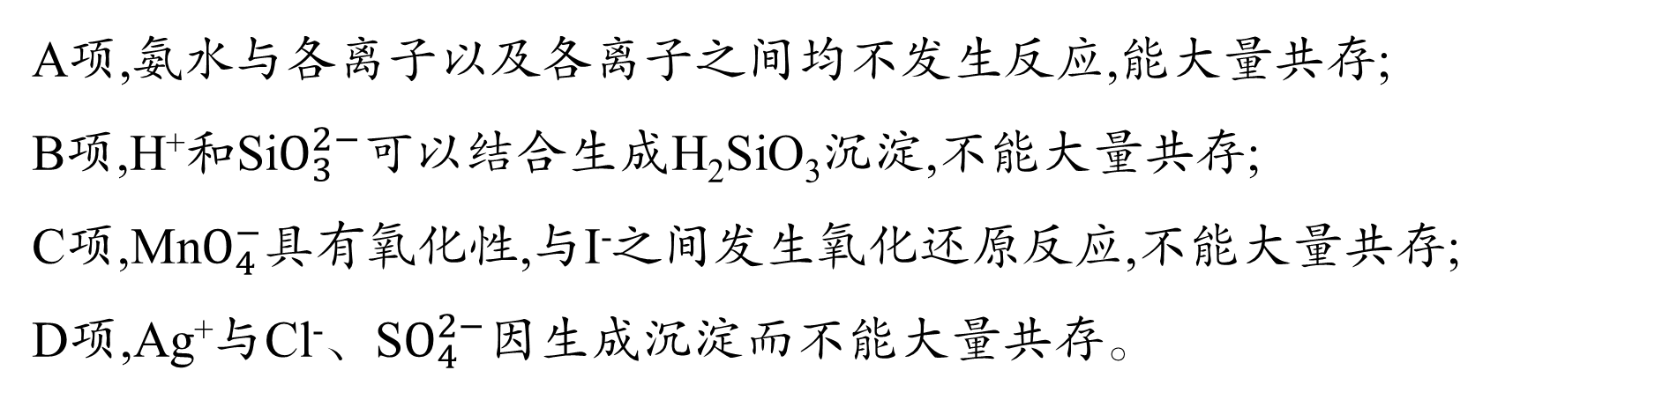
A项,氨水与各离子以及各离子之间均不发生反应,能大量共存;
B项,H⁺和Si$O_{3}^{2−}$可以结合生成H₂SiO₃沉淀,不能大量共存;
C项,Mn$O_{4}^{−}$具有氧化性,与I⁻之间发生氧化还原反应,不能大量共存;
D项,Ag⁺与Cl⁻、S$O_{4}^{2−}$因生成沉淀而不能大量共存。
答案
1
2
3
4
5
6
7
8
9
10
11
12
13
14

Slide 34
4.(2024·无锡高三检测)为确定下列久置于空气中的物质是否变质,所选检验试剂(括号内物质)能达到目的的是
A.NaOH溶液[Ba(OH)₂溶液] B.漂粉精(Na₂CO₃溶液)
C.氯水(AgNO₃溶液) D.Na₂SO₃溶液(BaCl₂溶液)
√
答案
1
2
3
4
5
6
7
8
9
10
11
12
13
14

Slide 35
NaOH溶液若变质会混有碳酸钠,Na₂CO₃与氢氧化钡反应生成白色沉淀,故A正确;
漂粉精含氯化钙、次氯酸钙,无论次氯酸钙是否变质,氯化钙可电离出钙离子,加碳酸钠溶液均产生沉淀,不能检验是否变质,故B错误;
氯水及盐酸中均含氯离子,与硝酸银反应均生成白色沉淀,不能检验是否变质,故C错误;
Na₂SO₃溶液变质会混有硫酸钠,亚硫酸钠和硫酸钠均与氯化钡反应生成白色沉淀,不能检验是否变质,故D错误。
答案
1
2
3
4
5
6
7
8
9
10
11
12
13
14

Slide 36
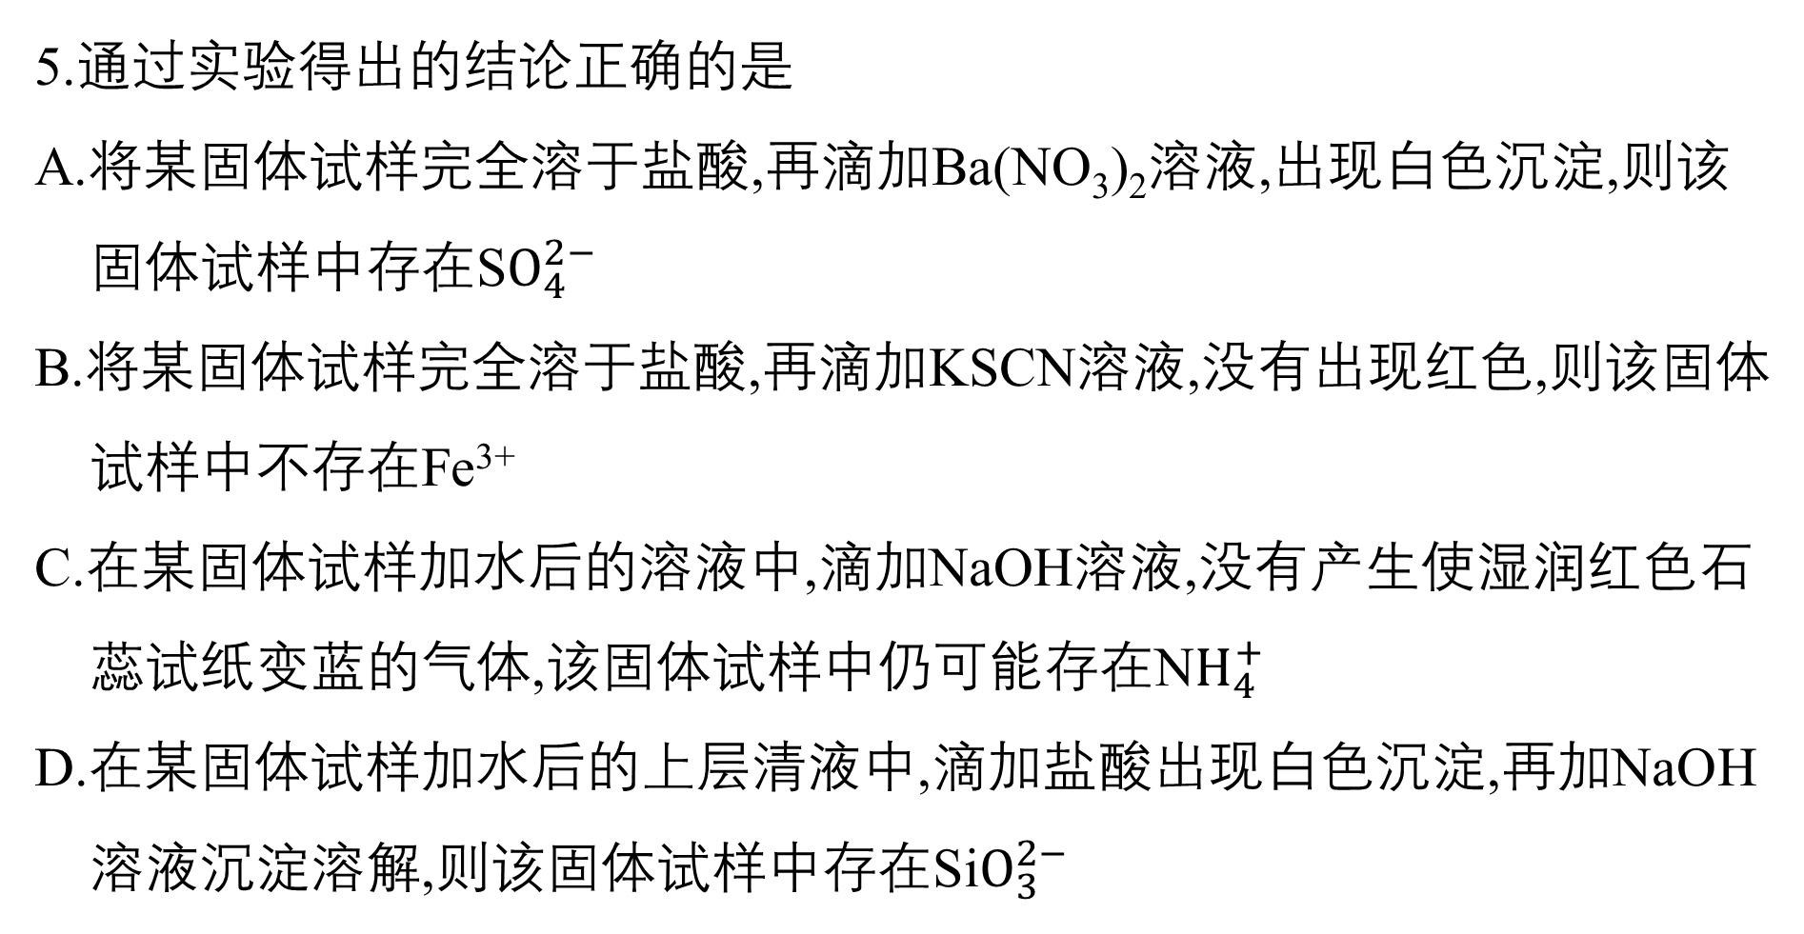
5.通过实验得出的结论正确的是
A.将某固体试样完全溶于盐酸,再滴加Ba(NO₃)₂溶液,出现白色沉淀,则该
固体试样中存在S$O_{4}^{2−}$
B.将某固体试样完全溶于盐酸,再滴加KSCN溶液,没有出现红色,则该固体
试样中不存在Fe³⁺
C.在某固体试样加水后的溶液中,滴加NaOH溶液,没有产生使湿润红色石
蕊试纸变蓝的气体,该固体试样中仍可能存在N$H_{4}^{+}$
D.在某固体试样加水后的上层清液中,滴加盐酸出现白色沉淀,再加NaOH
溶液沉淀溶解,则该固体试样中存在Si$O_{3}^{2−}$
√
答案
1
2
3
4
5
6
7
8
9
10
11
12
13
14

Slide 37
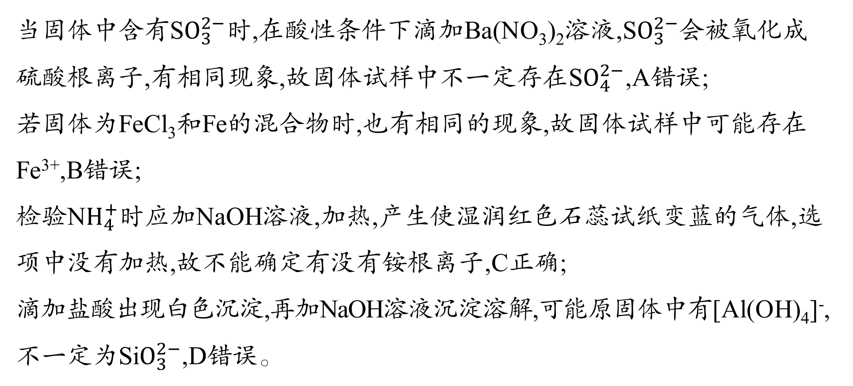
当固体中含有S$O_{3}^{2−}$时,在酸性条件下滴加Ba(NO₃)₂溶液,S$O_{3}^{2−}$会被氧化成硫酸根离子,有相同现象,故固体试样中不一定存在S$O_{4}^{2−}$,A错误;
若固体为FeCl₃和Fe的混合物时,也有相同的现象,故固体试样中可能存在Fe³⁺,B错误;
检验N$H_{4}^{+}$时应加NaOH溶液,加热,产生使湿润红色石蕊试纸变蓝的气体,选项中没有加热,故不能确定有没有铵根离子,C正确;
滴加盐酸出现白色沉淀,再加NaOH溶液沉淀溶解,可能原固体中有[Al(OH)₄]⁻, 不一定为Si$O_{3}^{2−}$,D错误。
答案
1
2
3
4
5
6
7
8
9
10
11
12
13
14

Slide 38
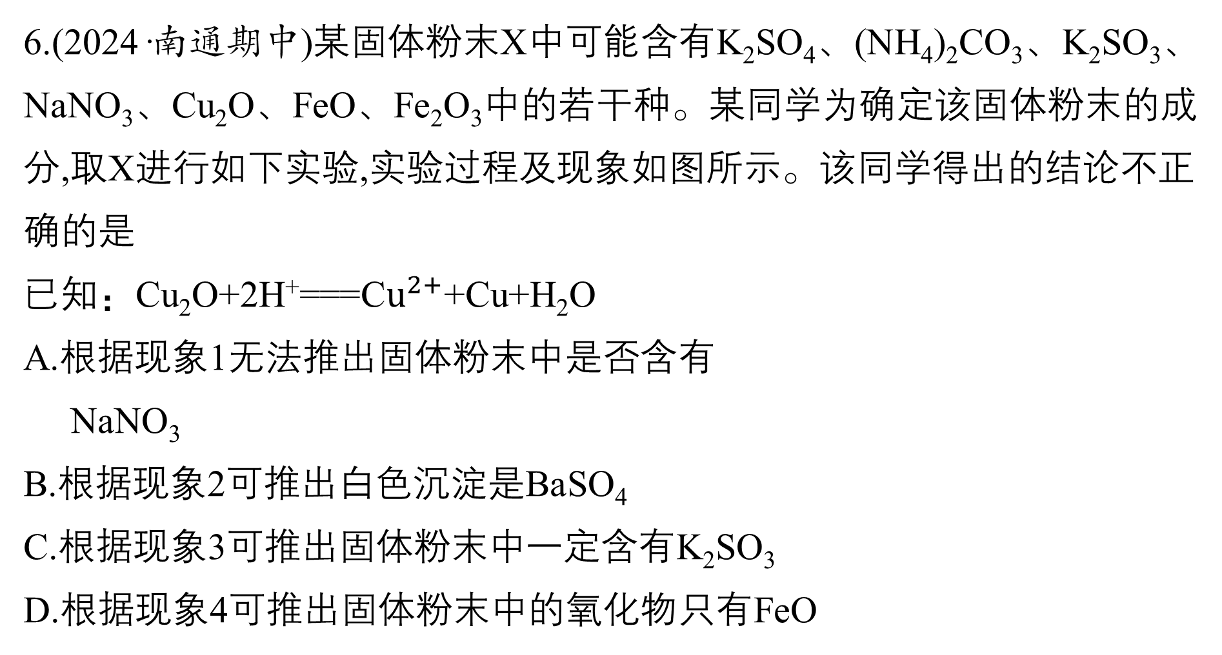
6.(2024·南通期中)某固体粉末X中可能含有K₂SO₄、(NH₄)₂CO₃、K₂SO₃、NaNO₃、Cu₂O、FeO、Fe₂O₃中的若干种。某同学为确定该固体粉末的成分,取X进行如下实验,实验过程及现象如图所示。该同学得出的结论不正确的是
已知：Cu₂O+2H⁺===C$u^{2+}$+Cu+H₂O
A.根据现象1无法推出固体粉末中是否含有
NaNO₃
B.根据现象2可推出白色沉淀是BaSO₄
C.根据现象3可推出固体粉末中一定含有K₂SO₃
D.根据现象4可推出固体粉末中的氧化物只有FeO
√
答案
1
2
3
4
5
6
7
8
9
10
11
12
13
14

Slide 39
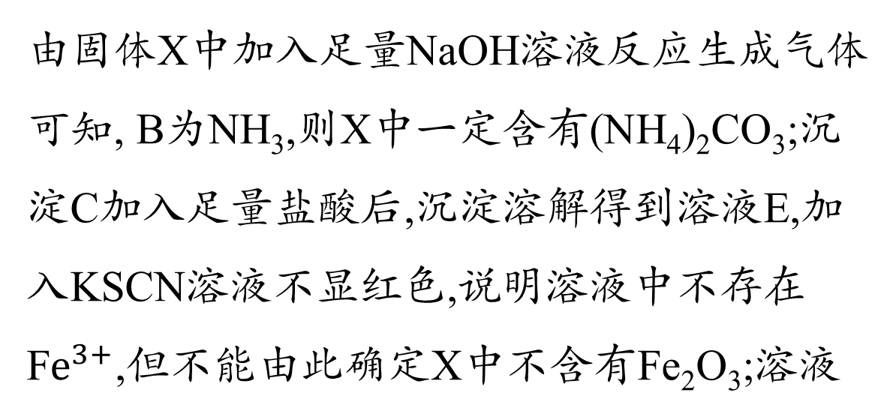
由固体X中加入足量NaOH溶液反应生成气体可知, B为NH₃,则X中一定含有(NH₄)₂CO₃;沉淀C加入足量盐酸后,沉淀溶解得到溶液E,加入KSCN溶液不显红色,说明溶液中不存在F$e^{3+}$,但不能由此确定X中不含有Fe₂O₃;溶液
A加入足量稀盐酸生成混合气体,说明不仅仅生成二氧化碳,还应有其他气体生成,则X中一定含有K₂SO₃,其与盐酸反应可以生成SO₂;若含有NaNO₃,在酸性条件下K₂SO₃与NaNO₃可以发生氧化还原反应生成NO,则混合气
答案
1
2
3
4
5
6
7
8
9
10
11
12
13
14

Slide 40
体可能为二氧化碳和二氧化硫,也可能为二氧化碳和一氧化氮,也可能是二氧化碳、二氧化硫和一氧化氮;若K₂SO₃在酸性条件下被硝酸钠氧化,则不能确定是否含有K₂SO₄。固体X与足量的氢氧化钠溶液反应后,溶液中一定含
有钠离子,故根据焰色试验为黄色无法推出固体粉末中是否含有硝酸钠,故A正确;
答案
1
2
3
4
5
6
7
8
9
10
11
12
13
14

Slide 41
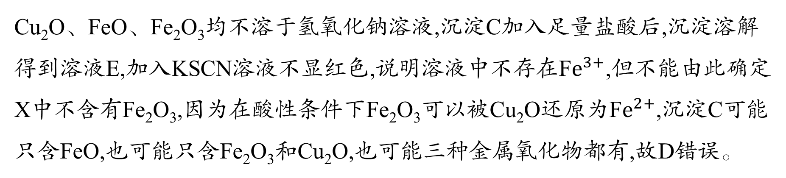
溶液A加入足量稀盐酸可以排除干扰离子,加入氯化钡后产生的白色沉淀一定为硫酸钡,则根据现象2可推出白色沉淀是硫酸钡,故B正确;
溶液A加入足量稀盐酸生成混合气体,说明X中一定含有K₂SO₃,故C正确;
Cu₂O、FeO、Fe₂O₃均不溶于氢氧化钠溶液,沉淀C加入足量盐酸后,沉淀溶解得到溶液E,加入KSCN溶液不显红色,说明溶液中不存在F$e^{3+}$,但不能由此确定X中不含有Fe₂O₃,因为在酸性条件下Fe₂O₃可以被Cu₂O还原为F$e^{2+}$,沉淀C可能只含FeO,也可能只含Fe₂O₃和Cu₂O,也可能三种金属氧化物都有,故D错误。
答案
1
2
3
4
5
6
7
8
9
10
11
12
13
14

Slide 42
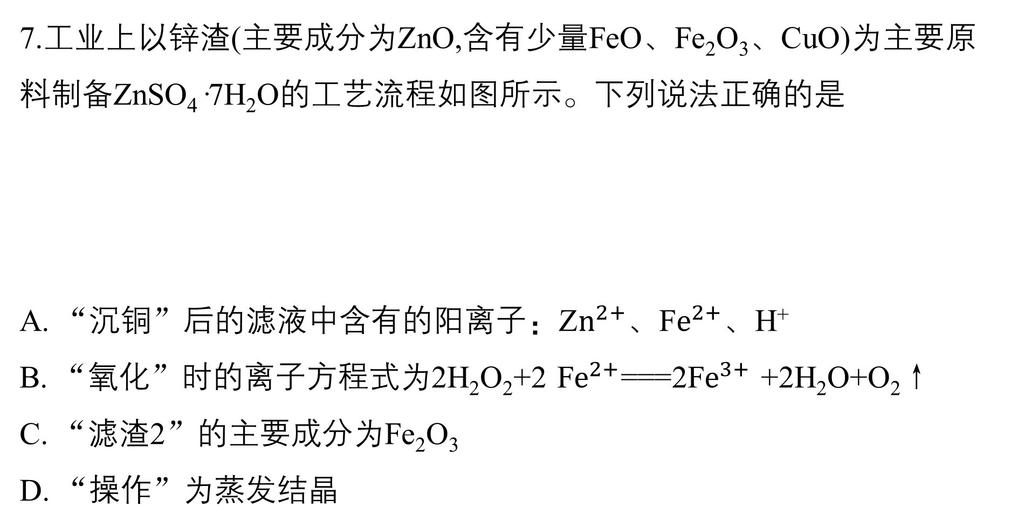
7.工业上以锌渣(主要成分为ZnO,含有少量FeO、Fe₂O₃、CuO)为主要原料制备ZnSO₄·7H₂O的工艺流程如图所示。下列说法正确的是
A. “沉铜”后的滤液中含有的阳离子：Z$n^{2+}$、F$e^{2+}$、H⁺
B. “氧化”时的离子方程式为2H₂O₂+2 F$e^{2+}$===2F$e^{3+}$ +2H₂O+O₂↑
C. “滤渣2”的主要成分为Fe₂O₃
D. “操作”为蒸发结晶
√
答案
1
2
3
4
5
6
7
8
9
10
11
12
13
14

Slide 43
“沉铜”时,Zn与Fe³⁺、Cu²⁺反应生成Fe²⁺、Cu, “沉铜”后的滤液中含有的阳离子为Zn²⁺、Fe²⁺、H⁺,A正确;
“氧化”时,发生反应的离子方程式为H₂O₂+2Fe²⁺+2H⁺===2Fe³⁺+2H₂O,B错误;
“沉铁”时,Fe³⁺水解生成Fe(OH)₃和H⁺,加入ZnO消耗H⁺,使水解平衡正向移动,“滤渣2”的主要成分为Fe(OH)₃,C错误;
“操作”为蒸发浓缩、冷却结晶,D错误。
答案
1
2
3
4
5
6
7
8
9
10
11
12
13
14

Slide 44
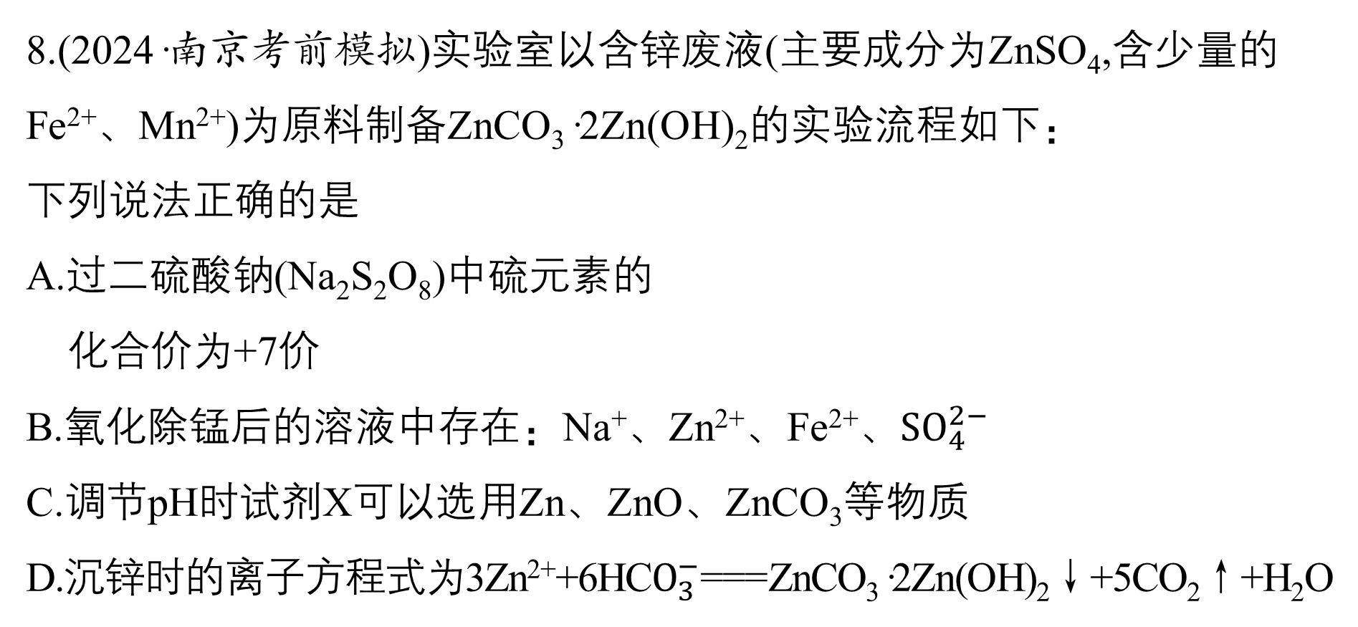
8.(2024·南京考前模拟)实验室以含锌废液(主要成分为ZnSO₄,含少量的Fe²⁺、Mn²⁺)为原料制备ZnCO₃·2Zn(OH)₂的实验流程如下：
下列说法正确的是
A.过二硫酸钠(Na₂S₂O₈)中硫元素的
化合价为+7价
B.氧化除锰后的溶液中存在：Na⁺、Zn²⁺、Fe²⁺、$SO_{4}^{2−}$
C.调节pH时试剂X可以选用Zn、ZnO、ZnCO₃等物质
D.沉锌时的离子方程式为3Zn²⁺+6HC$O_{3}^{−}$===ZnCO₃·2Zn(OH)₂↓+5CO₂↑+H₂O
√
答案
1
2
3
4
5
6
7
8
9
10
11
12
13
14

Slide 45
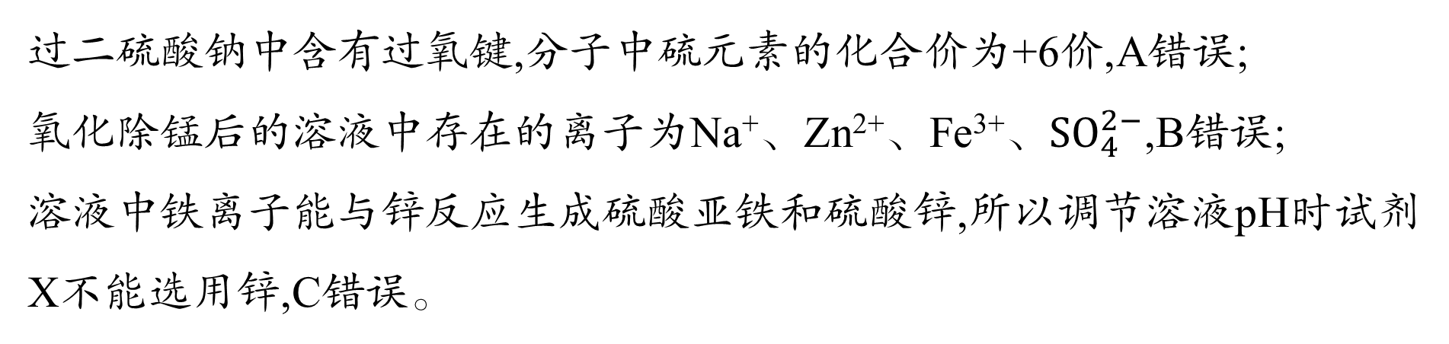
过二硫酸钠中含有过氧键,分子中硫元素的化合价为+6价,A错误;
氧化除锰后的溶液中存在的离子为Na⁺、Zn²⁺、Fe³⁺、$SO_{4}^{2−}$,B错误;
溶液中铁离子能与锌反应生成硫酸亚铁和硫酸锌,所以调节溶液pH时试剂X不能选用锌,C错误。
答案
1
2
3
4
5
6
7
8
9
10
11
12
13
14

Slide 46
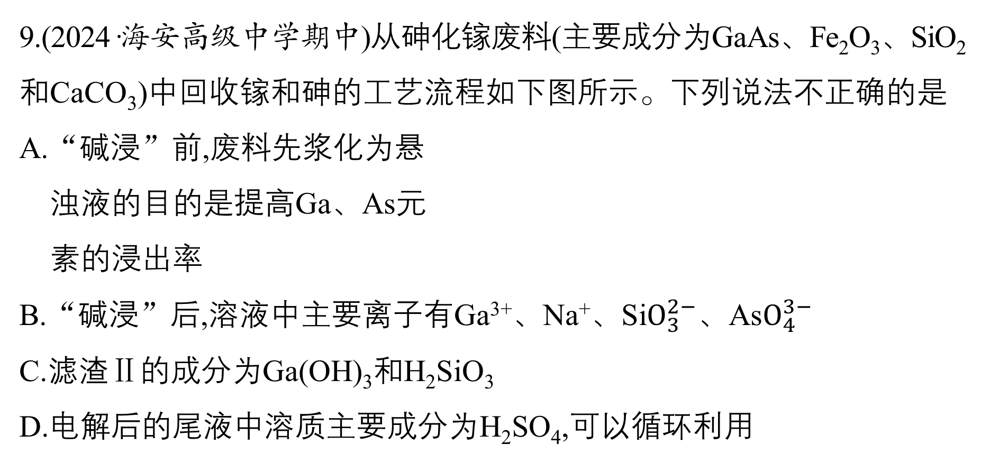
9.(2024·海安高级中学期中)从砷化镓废料(主要成分为GaAs、Fe₂O₃、SiO₂和CaCO₃)中回收镓和砷的工艺流程如下图所示。下列说法不正确的是
A.“碱浸”前,废料先浆化为悬
浊液的目的是提高Ga、As元
素的浸出率
B.“碱浸”后,溶液中主要离子有Ga³⁺、Na⁺、Si$O_{3}^{2−}$、As$O_{4}^{3−}$
C.滤渣Ⅱ的成分为Ga(OH)₃和H₂SiO₃
D.电解后的尾液中溶质主要成分为H₂SO₄,可以循环利用
√
答案
1
2
3
4
5
6
7
8
9
10
11
12
13
14

Slide 47
向砷化镓废料中加入NaOH、H₂O₂溶液,主要发生反应：GaAs+4NaOH+
4H₂O₂===NaGaO₂+Na₃ AsO₄+6H₂O、
SiO₂+2NaOH===Na₂SiO₃+H₂O,NaGaO₂、Na₃AsO₄、Na₂SiO₃进入浸出液中,Fe₂O₃、CaCO₃难溶于氢氧化钠溶液形成滤渣Ⅰ;浸出液中加硫酸中和,过滤后所得滤液中含Na₃AsO₄,滤液经蒸发浓缩、冷却结晶得到Na₃AsO₄·12H₂O;滤渣Ⅱ中含Ga(OH)₃、H₂SiO₃,向滤渣Ⅱ中加入硫酸,Ga(OH)₃转化为可溶于水的Ga₂(SO₄)₃,分离出滤渣Ⅲ(H₂SiO₃),电解Ga₂(SO₄)₃溶液生成Ga、氧气和硫酸。通过将废料先浆化为悬浊液,可以增大接触面积,提高Ga、As元素的浸出率,A正确;
答案
1
2
3
4
5
6
7
8
9
10
11
12
13
14

Slide 48
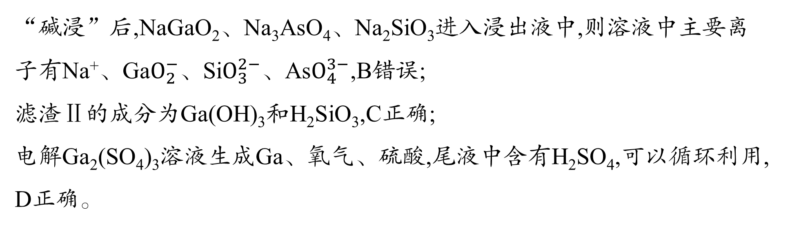
“碱浸”后,NaGaO₂、Na₃AsO₄、Na₂SiO₃进入浸出液中,则溶液中主要离子有Na⁺、Ga$O_{2}^{−}$、Si$O_{3}^{2−}$、As$O_{4}^{3−}$,B错误;
滤渣Ⅱ的成分为Ga(OH)₃和H₂SiO₃,C正确;
电解Ga₂(SO₄)₃溶液生成Ga、氧气、硫酸,尾液中含有H₂SO₄,可以循环利用, D正确。
答案
1
2
3
4
5
6
7
8
9
10
11
12
13
14

Slide 49
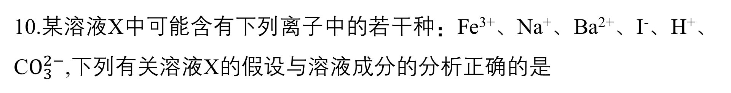
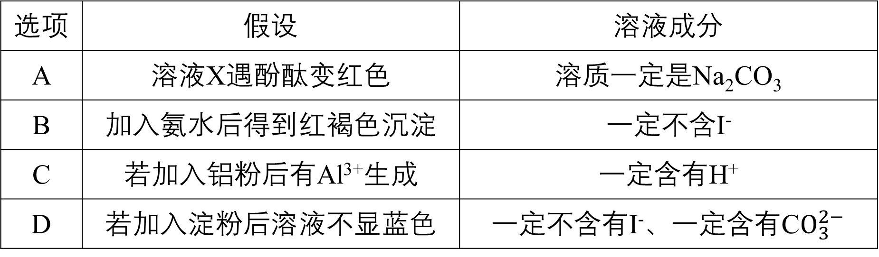
10.某溶液X中可能含有下列离子中的若干种：Fe³⁺、Na⁺、Ba²⁺、I⁻、H⁺、C$O_{3}^{2−}$,下列有关溶液X的假设与溶液成分的分析正确的是
选项 | 假设 | 溶液成分
A | 溶液X遇酚酞变红色 | 溶质一定是Na₂CO₃
B | 加入氨水后得到红褐色沉淀 | 一定不含I⁻
C | 若加入铝粉后有Al³⁺生成 | 一定含有H⁺
D | 若加入淀粉后溶液不显蓝色 | 一定不含有I⁻、一定含有C$O_{3}^{2−}$
√
答案
1
2
3
4
5
6
7
8
9
10
11
12
13
14

Slide 50
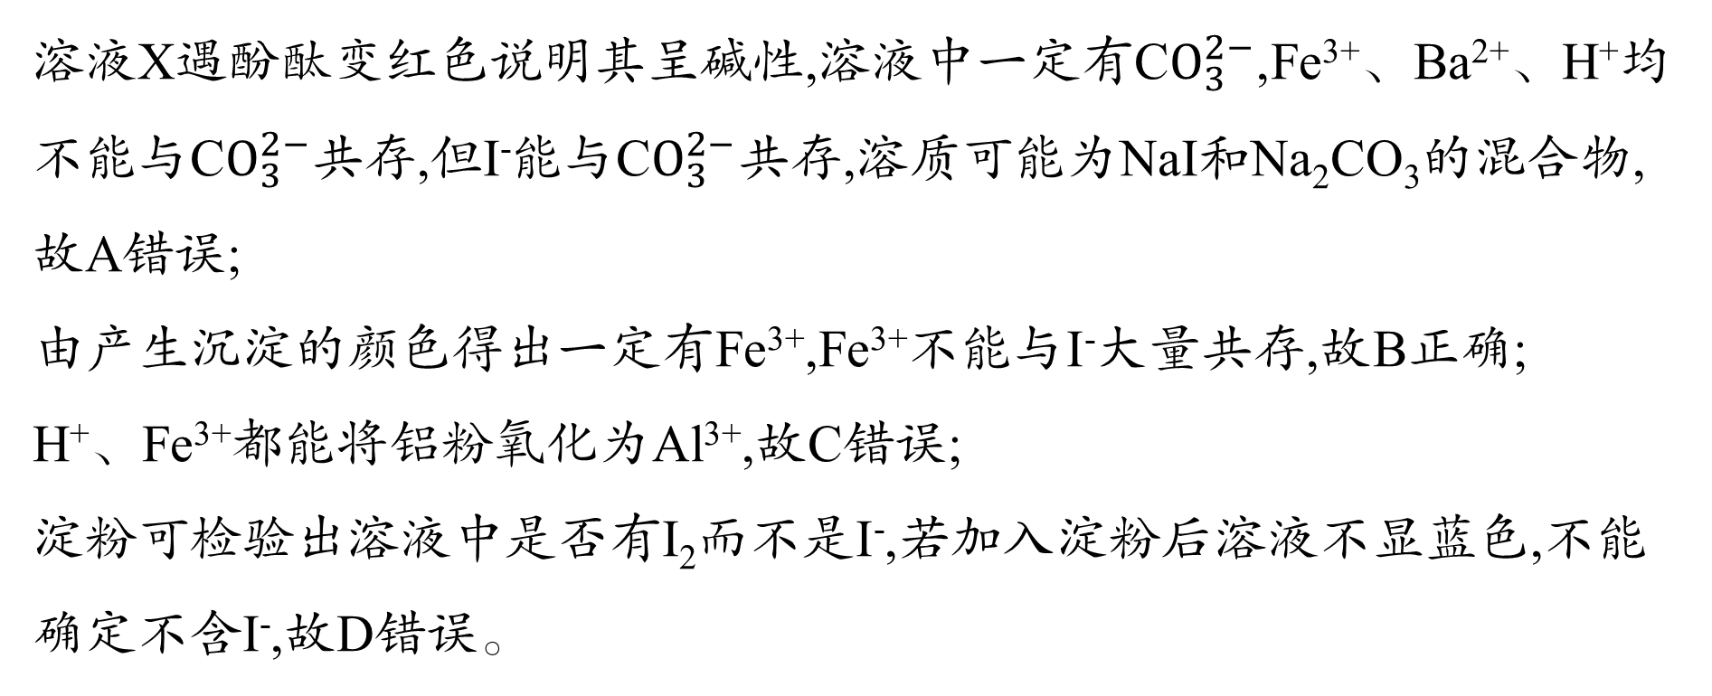
溶液X遇酚酞变红色说明其呈碱性,溶液中一定有C$O_{3}^{2−}$,Fe³⁺、Ba²⁺、H⁺均不能与C$O_{3}^{2−}$共存,但I⁻能与C$O_{3}^{2−}$共存,溶质可能为NaI和Na₂CO₃的混合物,故A错误;
由产生沉淀的颜色得出一定有Fe³⁺,Fe³⁺不能与I⁻大量共存,故B正确;
H⁺、Fe³⁺都能将铝粉氧化为Al³⁺,故C错误;
淀粉可检验出溶液中是否有I₂而不是I⁻,若加入淀粉后溶液不显蓝色,不能确定不含I⁻,故D错误。
答案
1
2
3
4
5
6
7
8
9
10
11
12
13
14

Slide 51
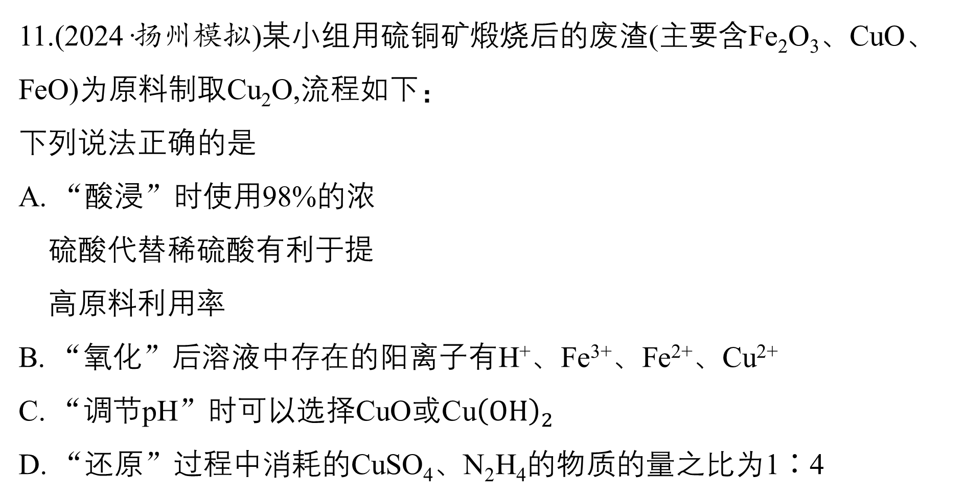
11.(2024·扬州模拟)某小组用硫铜矿煅烧后的废渣(主要含Fe₂O₃、CuO、FeO)为原料制取Cu₂O,流程如下：
下列说法正确的是
A. “酸浸”时使用98%的浓
硫酸代替稀硫酸有利于提
高原料利用率
B. “氧化”后溶液中存在的阳离子有H⁺、Fe³⁺、Fe²⁺、Cu²⁺
C. “调节pH”时可以选择CuO或Cu${\left(OH\right)}_{2}$
D. “还原”过程中消耗的CuSO₄、N₂H₄的物质的量之比为1∶4
√
答案
1
2
3
4
5
6
7
8
9
10
11
12
13
14

Slide 52
“酸浸”时使用98%的浓硫酸, FeO与浓硫酸反应会生成污染性气体SO₂,故A错误;
氧化的目的是将亚铁离子氧化为铁离子,因此“氧化”后溶液中存在的阳离子有H⁺、Fe³⁺、Cu²⁺,故B错误;
“调节pH”时主要是沉淀铁离子,为避免引入杂质,可以选择CuO或Cu(OH)₂,故C正确;
“还原”过程硫酸铜转化为Cu₂O, N₂H₄转化为N₂,根据得失电子守恒,“还原”中消耗的CuSO₄、N₂H₄的物质的量之比为4∶1,故D错误。
答案
1
2
3
4
5
6
7
8
9
10
11
12
13
14

Slide 53
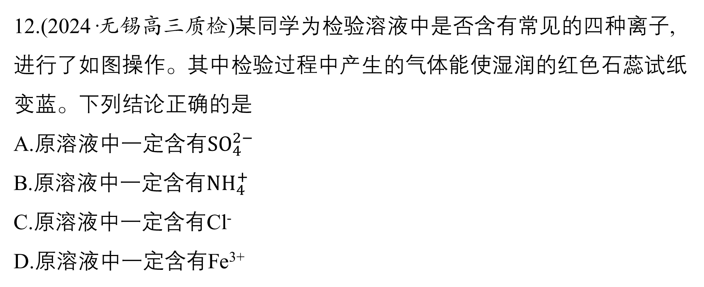
12.(2024·无锡高三质检)某同学为检验溶液中是否含有常见的四种离子,进行了如图操作。其中检验过程中产生的气体能使湿润的红色石蕊试纸变蓝。下列结论正确的是
A.原溶液中一定含有$SO_{4}^{2−}$
B.原溶液中一定含有$NH_{4}^{+}$
C.原溶液中一定含有Cl⁻
D.原溶液中一定含有Fe³⁺
√
答案
1
2
3
4
5
6
7
8
9
10
11
12
13
14

Slide 54
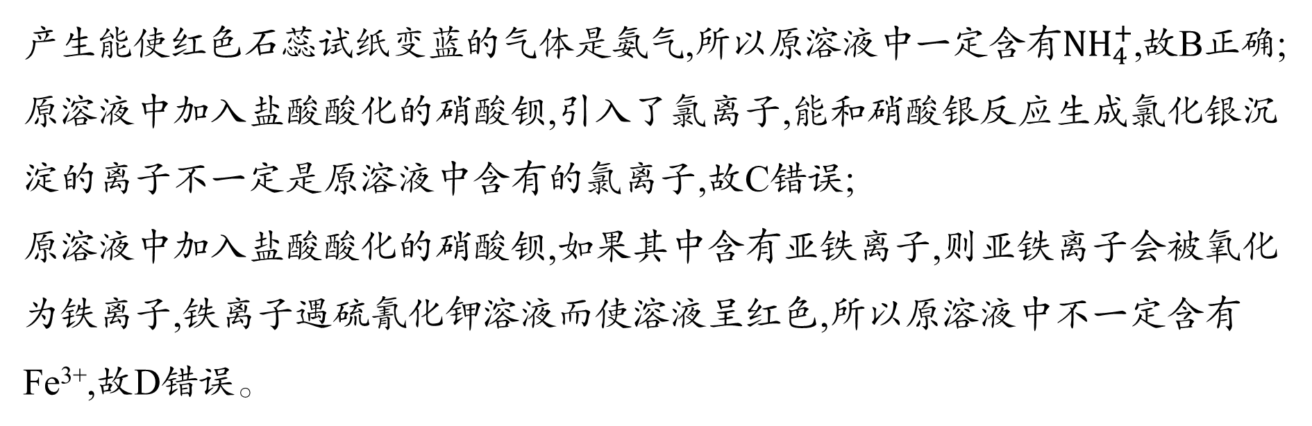
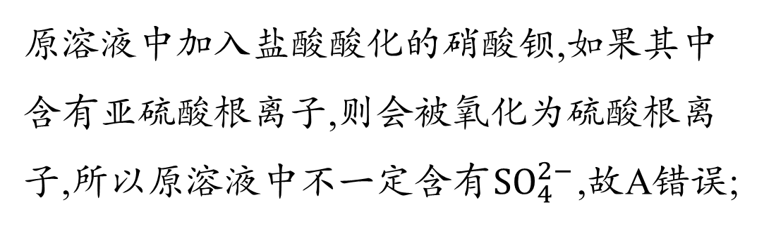
原溶液中加入盐酸酸化的硝酸钡,如果其中含有亚硫酸根离子,则会被氧化为硫酸根离子,所以原溶液中不一定含有$SO_{4}^{2−}$,故A错误;
产生能使红色石蕊试纸变蓝的气体是氨气,所以原溶液中一定含有$NH_{4}^{+}$,故B正确;
原溶液中加入盐酸酸化的硝酸钡,引入了氯离子,能和硝酸银反应生成氯化银沉淀的离子不一定是原溶液中含有的氯离子,故C错误;
原溶液中加入盐酸酸化的硝酸钡,如果其中含有亚铁离子,则亚铁离子会被氧化为铁离子,铁离子遇硫氰化钾溶液而使溶液呈红色,所以原溶液中不一定含有Fe³⁺,故D错误。
答案
1
2
3
4
5
6
7
8
9
10
11
12
13
14

Slide 55
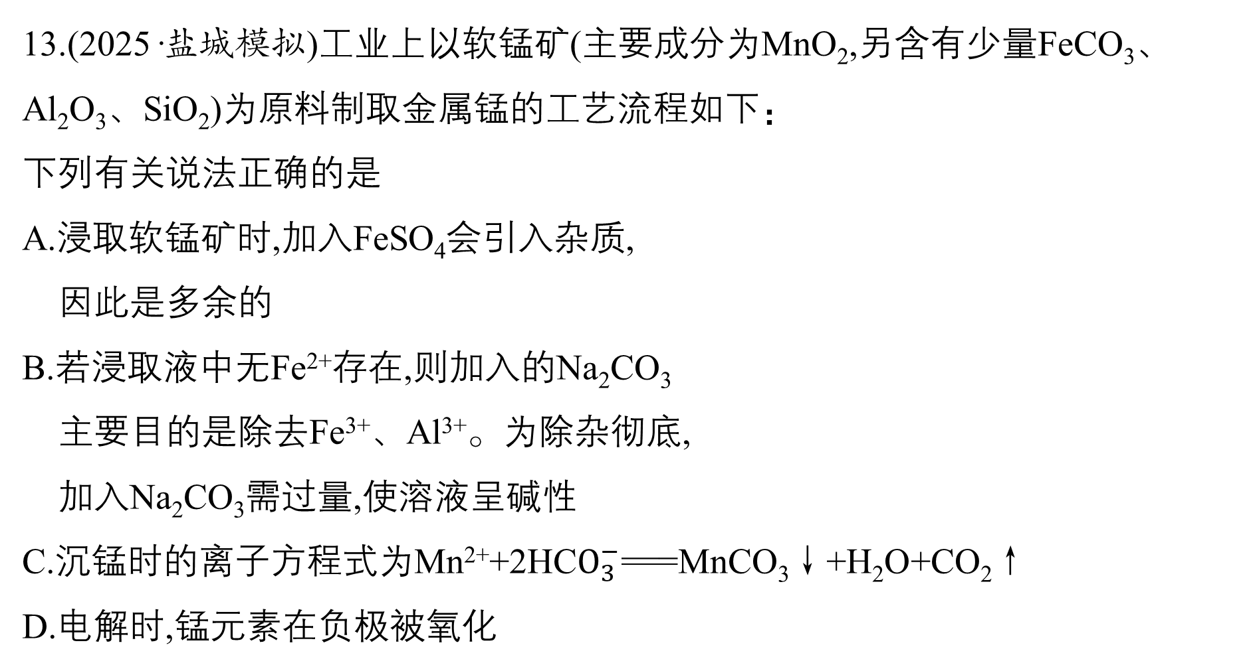
13.(2025·盐城模拟)工业上以软锰矿(主要成分为MnO₂,另含有少量FeCO₃、Al₂O₃、SiO₂)为原料制取金属锰的工艺流程如下：
下列有关说法正确的是
A.浸取软锰矿时,加入FeSO₄会引入杂质,
因此是多余的
B.若浸取液中无Fe²⁺存在,则加入的Na₂CO₃
主要目的是除去Fe³⁺、Al³⁺。为除杂彻底,
加入Na₂CO₃需过量,使溶液呈碱性
C.沉锰时的离子方程式为Mn²⁺+2HC$O_{3}^{−}$===MnCO₃↓+H₂O+CO₂↑
D.电解时,锰元素在负极被氧化
√
答案
1
2
3
4
5
6
7
8
9
10
11
12
13
14

Slide 56
软锰矿(主要成分为MnO₂,另含有少量FeCO₃、Al₂O₃、SiO₂)中加入稀硫酸, FeCO₃、Al₂O₃溶解生成FeSO₄和Al₂(SO₄)₃, SiO₂不溶于稀硫酸,从而成为浸渣;加入
FeSO₄后,FeSO₄在酸性溶液中将MnO₂还原为Mn²⁺,Fe²⁺被氧化为Fe³⁺;过滤后向浸取液中加入Na₂CO₃,Fe³⁺、Al³⁺转化为沉淀;加入NH₄HCO₃,Mn²⁺生成MnCO₃沉淀;加入稀硫酸溶解后生成MnSO₄。浸取软锰矿时,因FeCO₃转化生成的FeSO₄的量比较少,不能满足将MnO₂全部还原的需要,所以需再加入一定量的FeSO₄,A项不正确;
答案
1
2
3
4
5
6
7
8
9
10
11
12
13
14

Slide 57
加入Na₂CO₃的主要目的是除去Fe³⁺、Al³⁺,若加入Na₂CO₃过量,溶液的碱性过强,Mn²⁺也会转化为沉淀,所以需控制Na₂CO₃的加入量,B项不正确;
电解时,Mn²⁺获得电子,所以锰元素在阴极得电子被还原,D项不正确。
答案
1
2
3
4
5
6
7
8
9
10
11
12
13
14

Slide 58

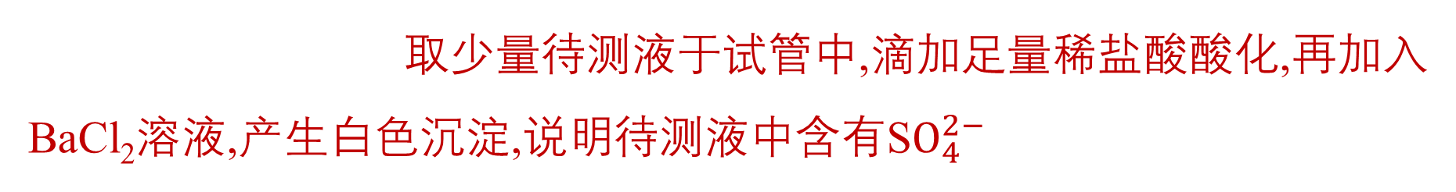
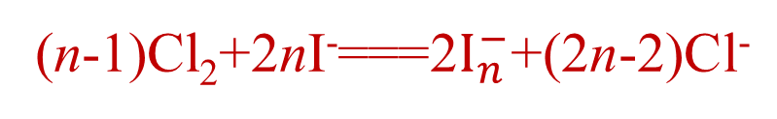
14.(2024·盐城高三模拟)碘是人体不可缺少的微量元素,也是制造各种无机及有机碘化物的重要原料。利用卤水(含有I⁻)可提取碘。采用离子交换法从卤水中提取碘的工艺流程如图：
(1)“氧化1”中生成$I_{n}^{−}$,其反应的离子方
程式为 。
(2)“还原”中,溶液里含有S$O_{4}^{2−}$,检验
S$O_{4}^{2−}$的实验操作是______________________________________________
。
(n-1)Cl₂+2nI⁻===2$I_{n}^{−}$+(2n-2)Cl⁻
取少量待测液于试管中,滴加足量稀盐酸酸化,再加入BaCl₂溶液,产生白色沉淀,说明待测液中含有S$O_{4}^{2−}$
答案
1
2
3
4
5
6
7
8
9
10
11
12
13
14
返回

Slide 59
本课结束
更多精彩内容请登录：
www.xinjiaoyu.com
化学
大
一
轮
复
习

